Slide 1
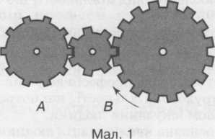
1. Якщо шестірня В (мал. 1) обертатиметься в указаному стрілкою напрямку, то в якому напрямку буде обертатися шестірня А: а) за годинниковою стрілкою; б) проти годинникової стрілки; в) уперед-назад?

Slide 2
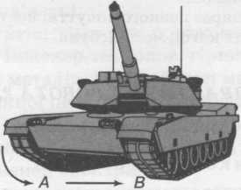
2.Яка гусениця повинна рухатися швидше, щоб танк повертався у напрямку стрілки (мал. 2):
а) гусениця А; б) гусениця В; в) обидві з однаковою швидкістю?

Slide 3
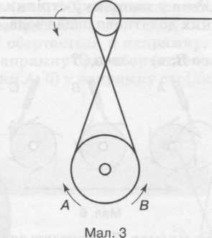
3. Якщо верхній шків обертається в напрямку стрілки (мал. 3), то в якому напрямку обертається нижнє колесо:
а) у напрямку стрілки А; б) у напрямку стрілки Б; в) уперед-назад?

Slide 4
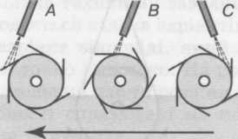
4. У річці, де вода тече у напрямку стрілки , встановлено три колеса. З труб на них додатково падає вода. Яке колесо буде обертатися швидше:
а) колесо А; б) колесо Б; в) колесо С?

Slide 5
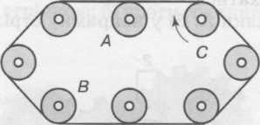
5. Яке з означених коліс обертається в тому самому напрямку, що й колесо С:
а) колесо А; б) колесо Б; в) обидва колеса?

Slide 6
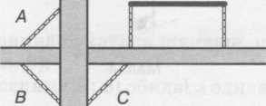
6. Який ланцюг потрібен для підтримування вантажу:
а) ланцюг А; б) ланцюг Б; в) ланцюг С?

Slide 7
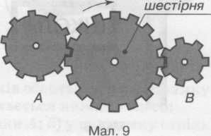
7. Яка шестірня (мал.9) обертається в тому самому напрямку, що й паразитна:
а) шестірня А; б) шестірня Б; в) не обертається жодна?
паразитна

Slide 8
8. Яка з машин-бензовозів гальмує :
а) машина А; б) машина Б; в) машина С?

Slide 9
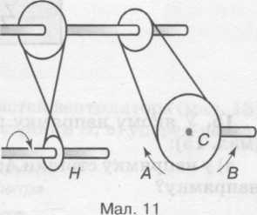
9. Якщо колесо Н обертається в напрямку, вказаному стрілкою (мал. 11), то в якому напрямку буде обертатися колесо С:
а) у напрямку стрілки А; б) у напрямку стрілки Б?

Slide 10
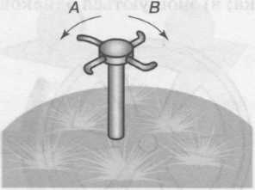
10. У якому напрямку буде обертатися пристрій для поливання газонів , якщо по шлангу пустити воду:
а) уперед-назад; б) у напрямку стрілки А; в) у напрямку стрілки Б?

Slide 11
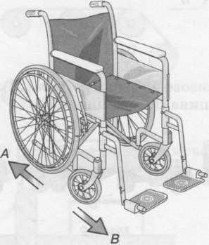
11. У якому напрямку пересували медичний візок в останній раз :
а) у напрямку стрілки А; б) у напрямку стрілки Б; в) у поперечному напрямку?

Slide 12
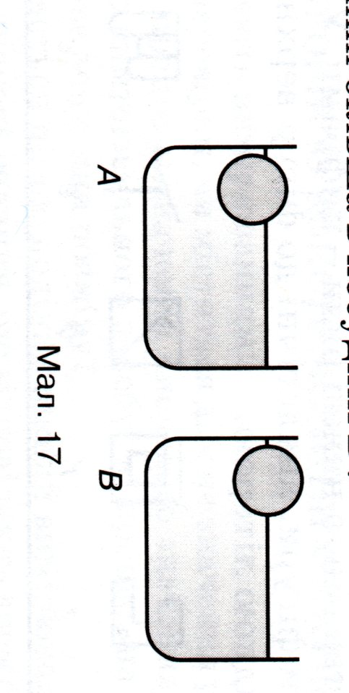
12. Чи однакова густина рідини в посудинах :
а) густина рідини однакова;
б) густина рідини більша в посудині А;
в) густина рідини більша в посудині В?

